Slide 1
Terraform Workshop

Slide 2



Was ist Terraform?
Tool zur Automatisierung und verwalten der
Infrastruktur
Plattform
Services, die auf der Plattform laufen
Open source
Deklarativ -> WHAT
Definition des Endresultats
Terraform findet heraus, was man will, und erstellt es
Was wäre Imperativ? -> HOW
Definition der genauen Schritte

Slide 3
Tool zur Provisionierung
Was bedeutet das?
Beispiel
Erstellung einer App, die auf GCP (Google Cloud Platform) laufen soll
Wie sieht die Infrastruktur aus?

Slide 4

Beispiel Microservice Software in GCP
App, die aus
3 Microservices besteht
und einer Datenbank
my-app
micros. 1
micros. 2
micros. 3
DB

Slide 5


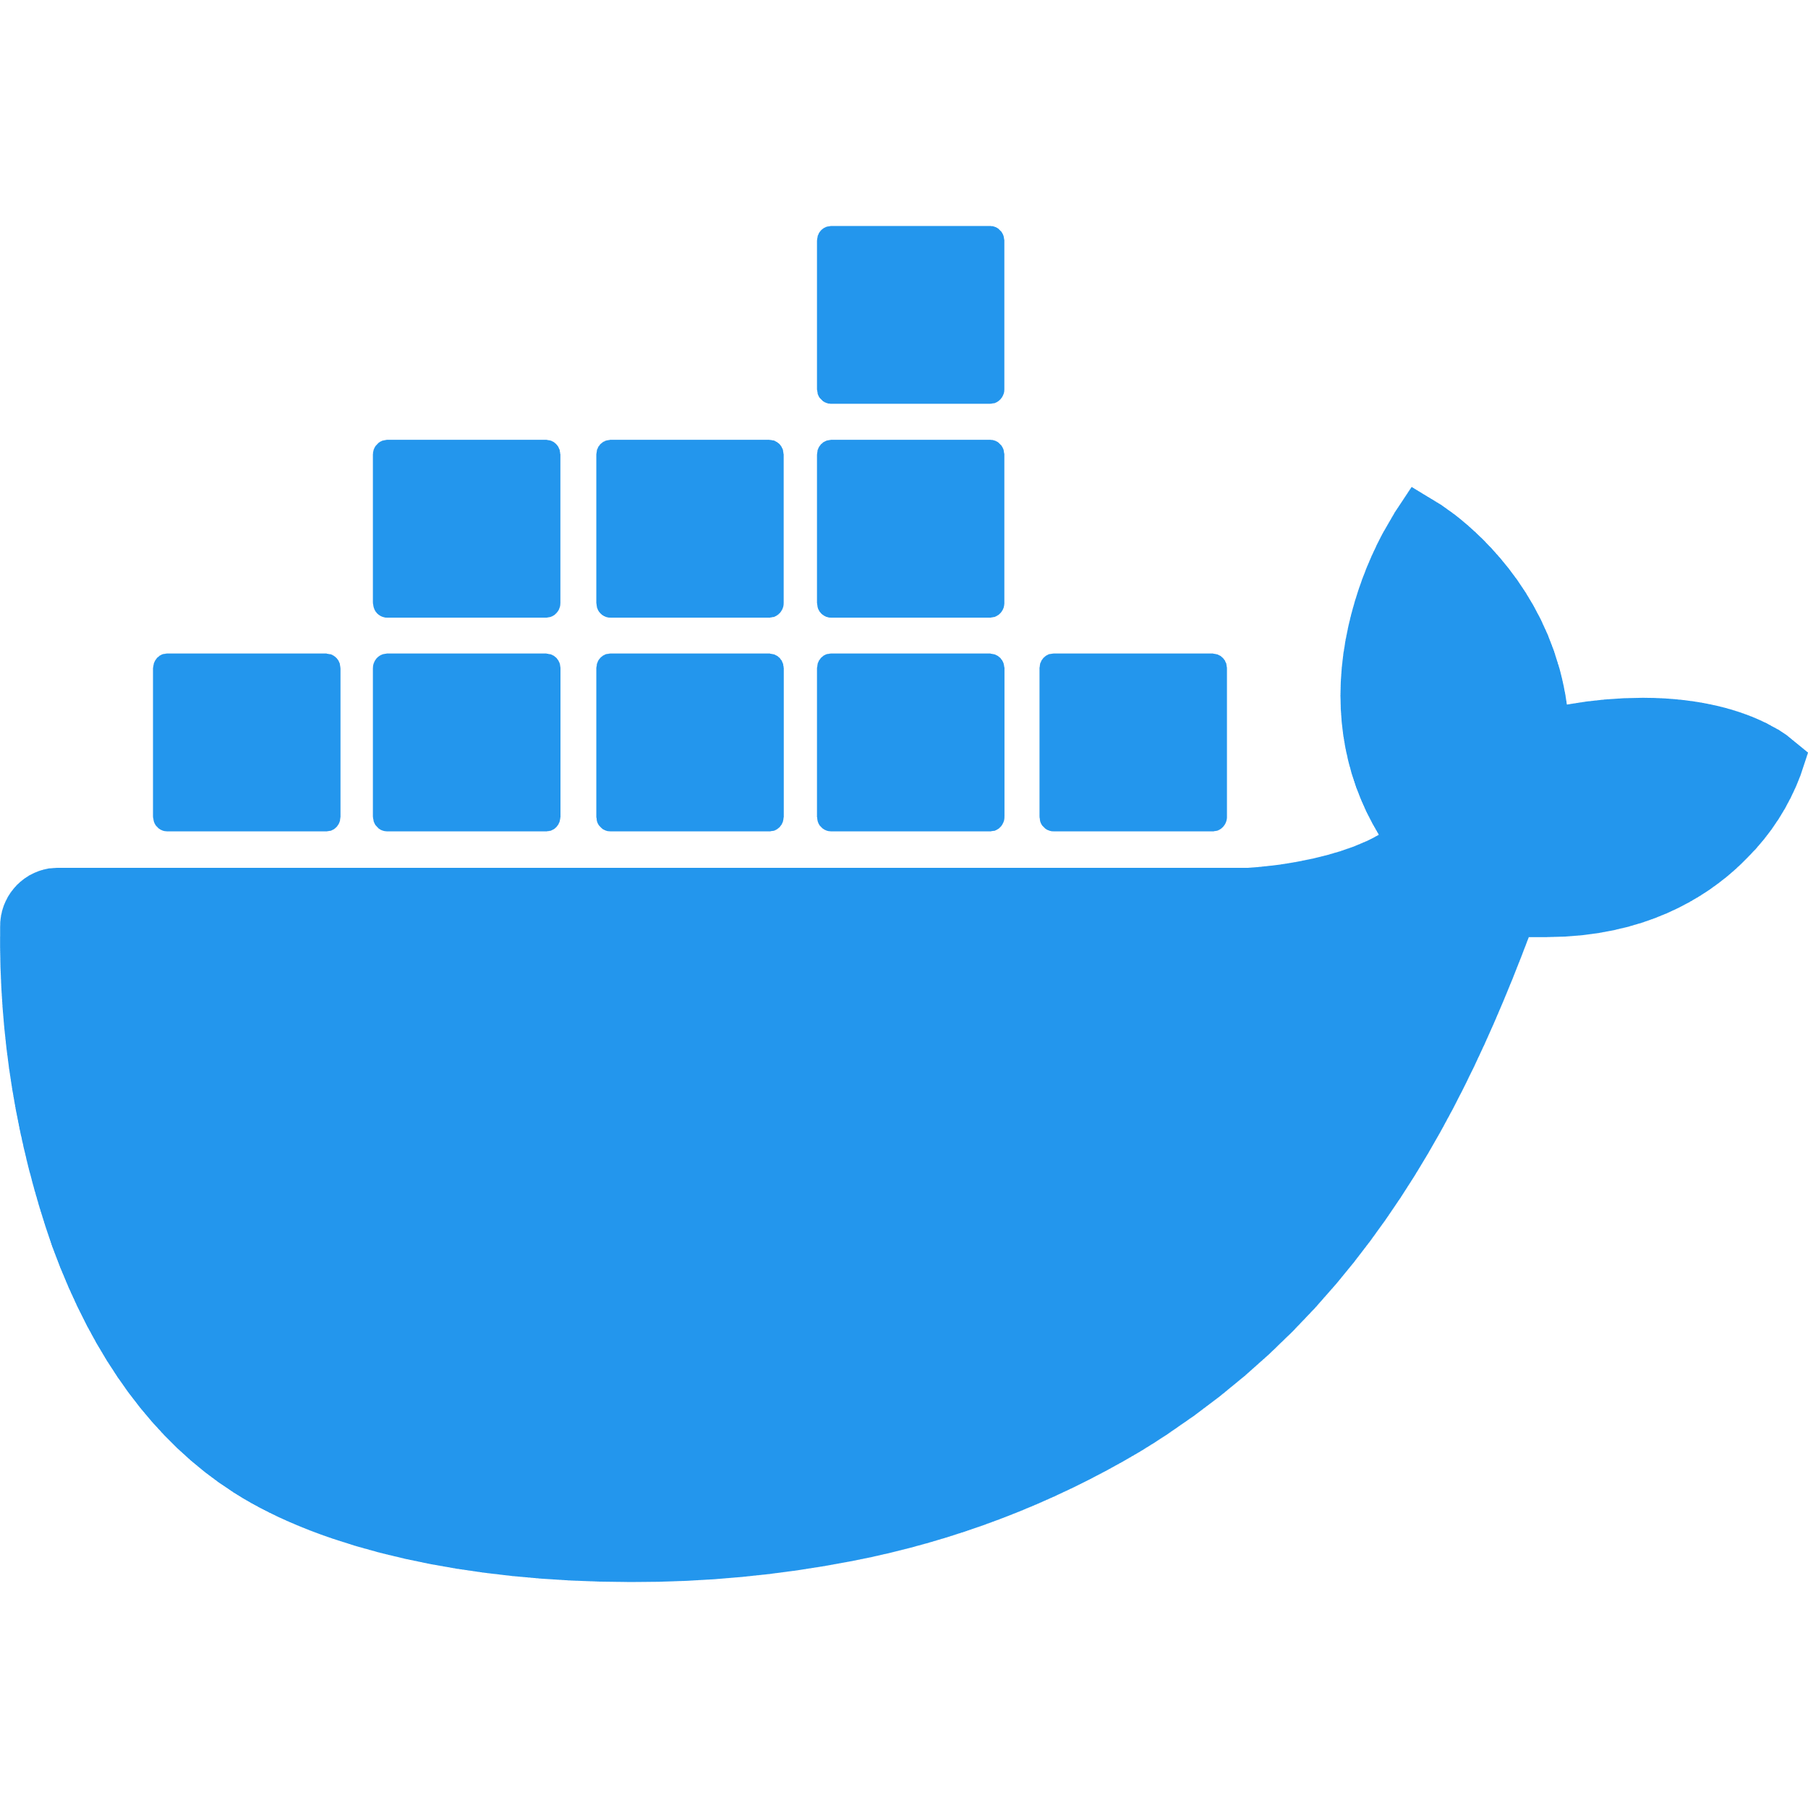

Beispiel Microservice Software in GCP
Wie soll es am Ende ausschauen?
Alle verpackt in
Docker Container
Infrastruktur
GCE
GCE
GCE
DB
my-app
MS 1
MS 2
MS 3
micros. 1
micros. 2
micros. 3
DB

Slide 6
Beispiel Microservice Software in GCP
Was muss man dafür machen?
Provisionierung
Alles vorbereiten in der Infrastruktur, sodass die Applikation deployed werden kann
Deployment der Applikation
Provisionierung u. Deployment sind 2 versch. Dinge!
Oft versch. Teams/Personen, die Provisionierung u. Deployment machen
Provisionierung -> DevOps
Deployment -> Softwareentwickler
Infrastruktur vorbereiten
Private Network
GCE Server Instanzen
Docker und andere Tools installieren
Security Setup (wie Firewalls, networks, etc.)
Deployment der Applikation

Slide 7
Die Rolle von Terraform
Wie spielt Terraform in diesem Beispiel eine Rolle?
Terraform wird für den ersten Teil, der Provisionierung verwendet
Infrastruktur erstellen u. vorbereiten
Wichtig: Alles muss in einer gewissen Reihenfolge passieren, da gewisse Ressourcen von anderen abhängig sind
Bsp.: Docker kann nur auf einem Server installiert werden, der auch schon existiert 😜
Erstellung VPC
GCP User erstellen
GCP Rechte Erstellung und Zuweisung
Server erstellen
Tool wie Docker installieren

Slide 8

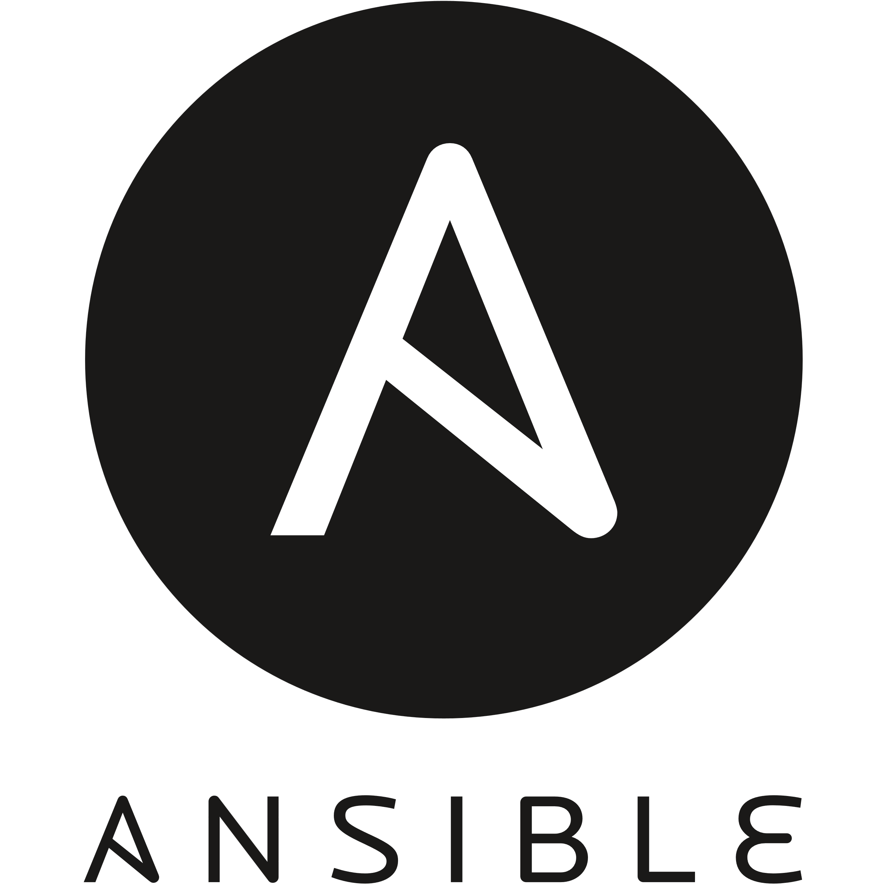
Ansible vs. Terraform
“Ist doch das gleiche?!”
Beides: Infrastructure as Code
Provisionierung, Konfiguration u. Verwaltung der Infrastruktur
ABER
Terraform
Haupsächlich Provisionierungs Tool
Kann App Deployen, ist aber nicht dafür da
Ansible
Hauptsächlich Konfiguration der schon erstellten Infrastruktur
Deployment
Install/Update Software
Erstellung von Infrastruktur
VS
Beider kann zusammen verwendet werden!
Konfiguration der Infrastruktur

Slide 9
Zurück zum Beispiel
Was ist nach der Provisionierung?
Annahme: Alles erstellt
Neu: Änderungen werden benötigt
Mehr Server
Konfigurationsänderungen
Weitere User …
Entfernung von bestehendem
Infrastruktur
GCE
GCE
GCE
DB
MS 1
MS 2
MS 3
Änderungen sind einfach mit Terraform u. wichtig!
“Es ist so aufwendig, in GCP noch was zu erstellen und dann danach noch zu Wissen, was man gemacht hat”
– Quote of a developer

Slide 10

Zurück zum Beispiel
Weiteres, oft benötigtes Szenario - Infrastructure Replication
x3
Infrastruktur
Oft benötigt man nicht nur eine Umgebung, sondern mehrere
GCE
GCE
GCE
DB
MS 1
MS 2
MS 3
Das kann alles mit Terraform automatisiert werden!

Slide 11
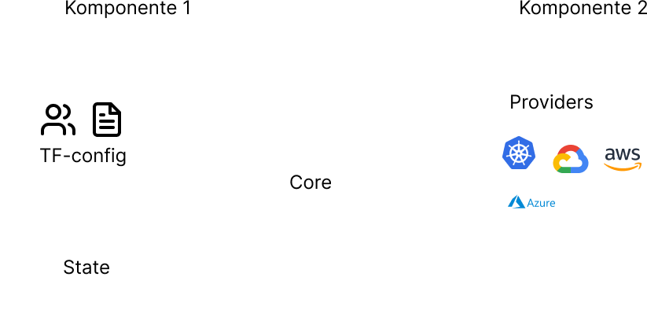
Funktionsweise Terraform
Wie kann das Terraform überhaupt?

Slide 12
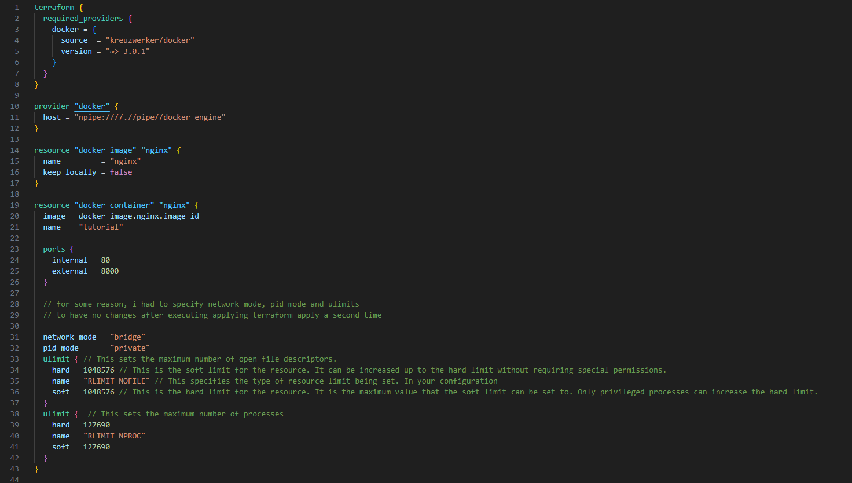
Beispiel Syntax
main.tf file aus dem hands-on Teil

Slide 13

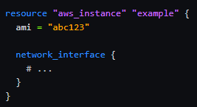
Configuration Syntax
What are all these things in a .tf file? – Low Level Syntax
Arguments: Weisen bestimmten Namen innerhalb einer Konfiguration Werte zu.
Blocks: Container für andere Inhalte, die eine Hierarchie definieren.
Identifiers: Namen für Argumente, Blocktypen und andere Konstrukte. Sie können Buchstaben, Ziffern, Unterstriche und Bindestriche enthalten, dürfen aber nicht mit einer Ziffer beginnen.
Comments: Notizen innerhalb der Konfiguration, die von Terraform ignoriert werden. Einzeilige Kommentare beginnen mit # oder //, und mehrzeilige Kommentare werden in /* ... */ eingeschlossen.
Character Encoding and Line Endings: Konfigurationsdateien müssen UTF-8-kodiert sein und können entweder Unix-Stil (LF) oder Windows-Stil (CRLF) Zeilenenden verwenden, wobei Unix-Stil bevorzugt wird.

Slide 14
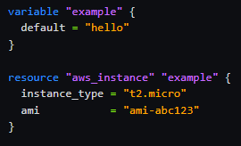
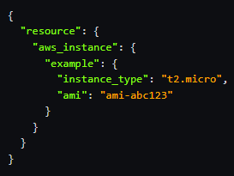
JSON Configuration Syntax
Terraform language VS. JSON syntax
Die Terraform Language kann auch als JSON syntax ausgedrückt werden
Pro: einfacher zum parsen u. generieren
Contra: “schwieriger” zu lesen
Wie verwendet man das dann? Andere File Suffixe!
.tf
.tf.json
Nicht immer die gleiche Umwandlung von Terraform Syntax zu Json Repräsentation!
Block-type-specifix Exceptions

Slide 15
Themen für das nächste mal
Erweitertes Beispiel (Praktische Übung)
Bereitstellung Ihrer eigenen Infrastruktur lokal -> nginx in einem Docker-Container
Lokales Dateisystem "Infrastruktur"
Wo soll das State file gespeichert werden? Warum ist das wichtig?
GCP Cloud-Anbieter (und möglicherweise andere?) -> Betrachtung der Otto-Infrastruktur und Beantwortung der Frage …
Wie erstellt man Buckets?
Importieren von Ressourcen und vorhandenen TFstates
Verwaltung von VMs
Erstellen von Benutzern
Erstellen von Netzwerken
Best practices
Any other topics?

